Slide 1
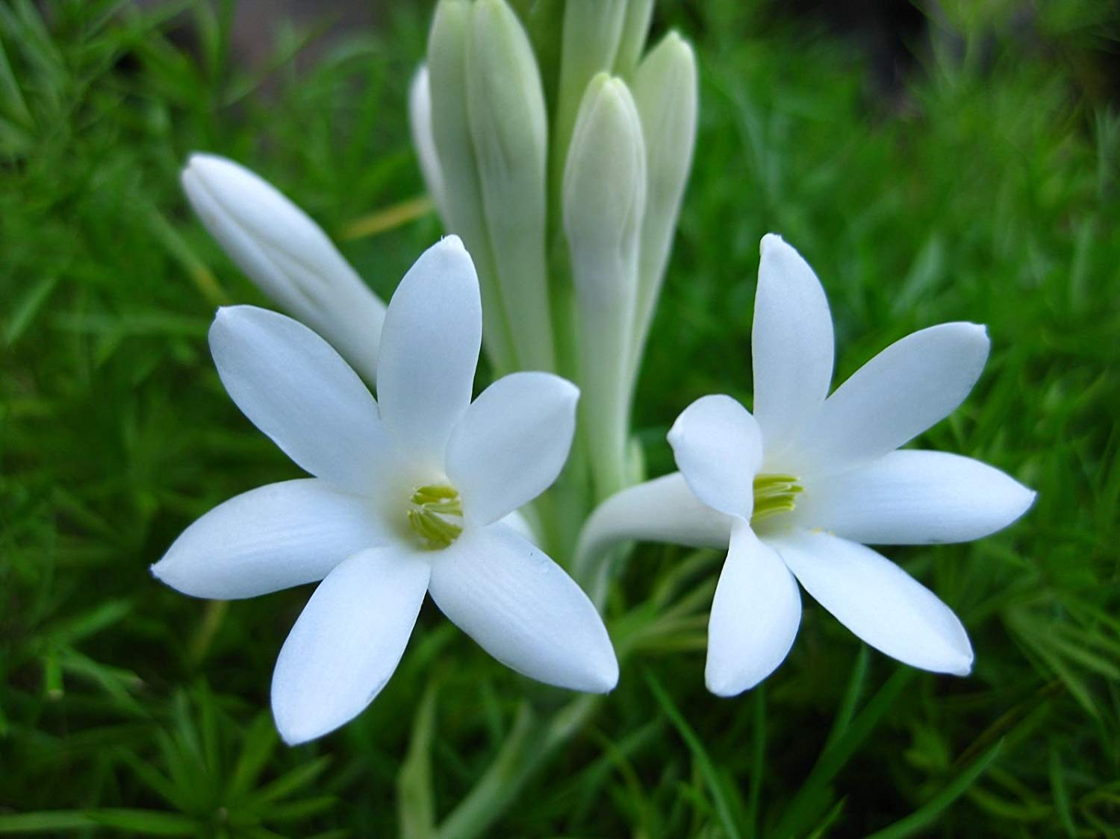
স্বাগতম

Slide 2
মোঃ আমিনুল ইসলাম
সহকারী শিক্ষক
চাঁদপুর আহমাদিয়া ফাযিল মাদরাসা
নতুন বাজার, চাঁদপুর

Slide 3
শ্রেণীঃ নবম শ্রেণি
বিষয়ঃ গণিত
অধ্যায়ঃ দ্বিতীয়
সময়ঃ ৪৫ মিনিট

Slide 4
এই পাঠ শেষে শিক্ষার্থীরা …
১। অন্বয় ও ফাংশন এর ধারণা সংজ্ঞায়িত করতে পারবে;
২। দুইটি সেটের মধ্যে অন্বয় বের করে উহার ডোমেন ও
রেঞ্জ নির্ণয় করতে পারবে;
৩। ফাংশন এর ধারণার গাণিতিক প্রয়োগ করতে পারবে।

Slide 5
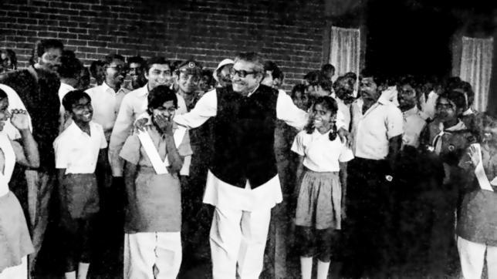

Slide 6
অন্বয় ও ফাংশন

Slide 7





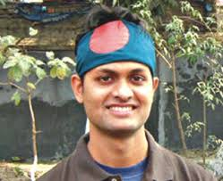

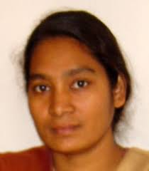
দাদার বাড়ি
নানার বাড়ি
দাদা
নানা
দাদী
নানী
চাচা
মামা
ফুফু
খালা

Slide 8

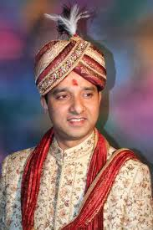

দাদা – নাতি
আঃ রহিম
আঃ করিম
বন্ধু
রনি
রকি
বিয়ে
মিঃ জামিল
মিস জেরিন
A সেট
B সেট

Slide 9
অন্বয় ও ফাংশন এর ধারণা সংজ্ঞায়িত কর।

Slide 10
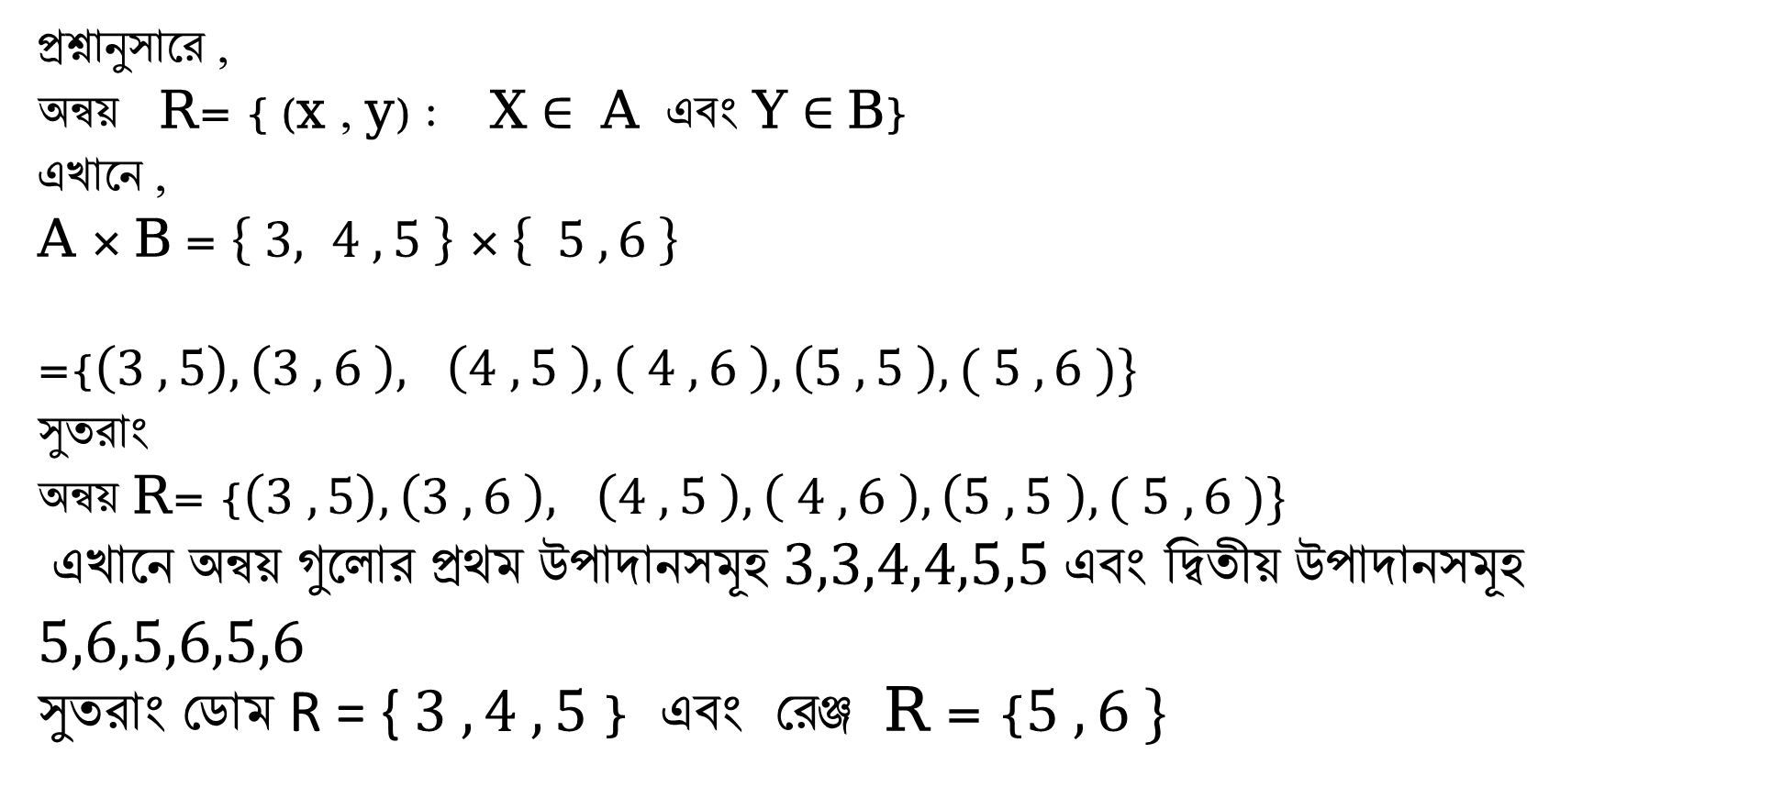
যদি A = $\left\{ 3, 4 , 5 \right\}$ , B = $\left\{ 5 , 6 \right\}$হয় তবে A ও B এর উপাদানগুলোর মধ্যে অন্বয় নির্ণয় করে উহার ডোমেন এবং রেঞ্জ বের কর।
প্রশ্নানুসারে ,
অন্বয় R= { (x , y) : X $∈$ A এবং Y $∈$B}
এখানে ,
A × B = $\left\{ 3, 4 , 5 \right\}$ × $\left\{ 5 , 6 \right\}$
={$\left(3 , 5\right), \left(3 , 6 \right), \left(4 , 5 \right), \left( 4 , 6 \right), \left(5 , 5 \right),( 5 , 6 )\}$
সুতরাং
অন্বয় R= {$\left(3 , 5\right), \left(3 , 6 \right), \left(4 , 5 \right), \left( 4 , 6 \right), \left(5 , 5 \right),( 5 , 6 )\}$
এখানে অন্বয় গুলোর প্রথম উপাদানসমূহ $3,3,4,4,5,5$ এবং দ্বিতীয় উপাদানসমূহ $5,6,5,6,5,6$
সুতরাং ডোম R = { $3 , 4 , 5$} এবং রেঞ্জ R = {$5 ,6 \}$

Slide 11
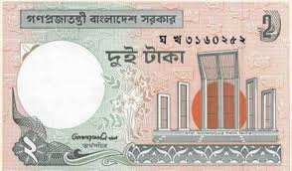

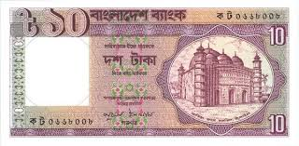
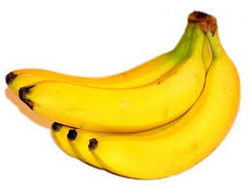
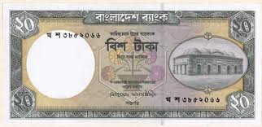

কলার মূল্য Y
কলার সংখ্যা X
Y = 2X
একটি কলার দাম দুই টাকা

Slide 12
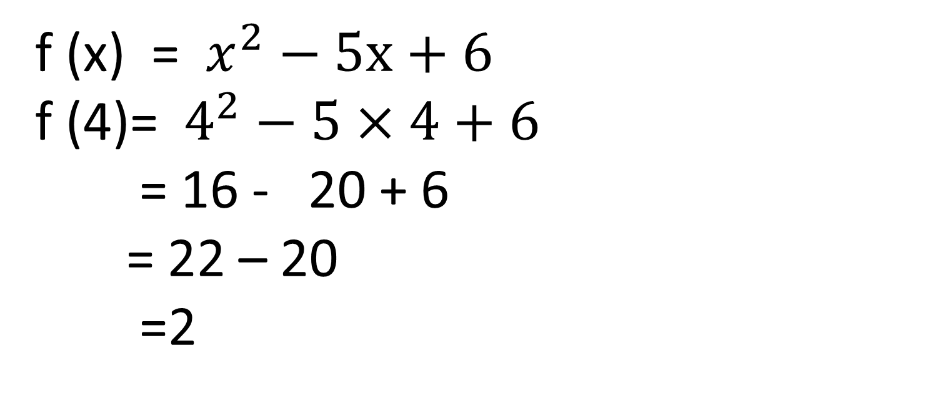
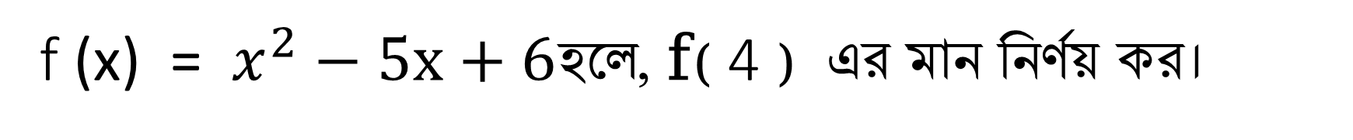
f (x) = $x^{2}−5x+6$হলে, f( 4 ) এর মান নির্ণয় কর।
f (x) = $x^{2}−5x+6$
f (4)= $4^{2}−5×4+6$
= 16 - 20 + 6
= 22 – 20
=2

Slide 13
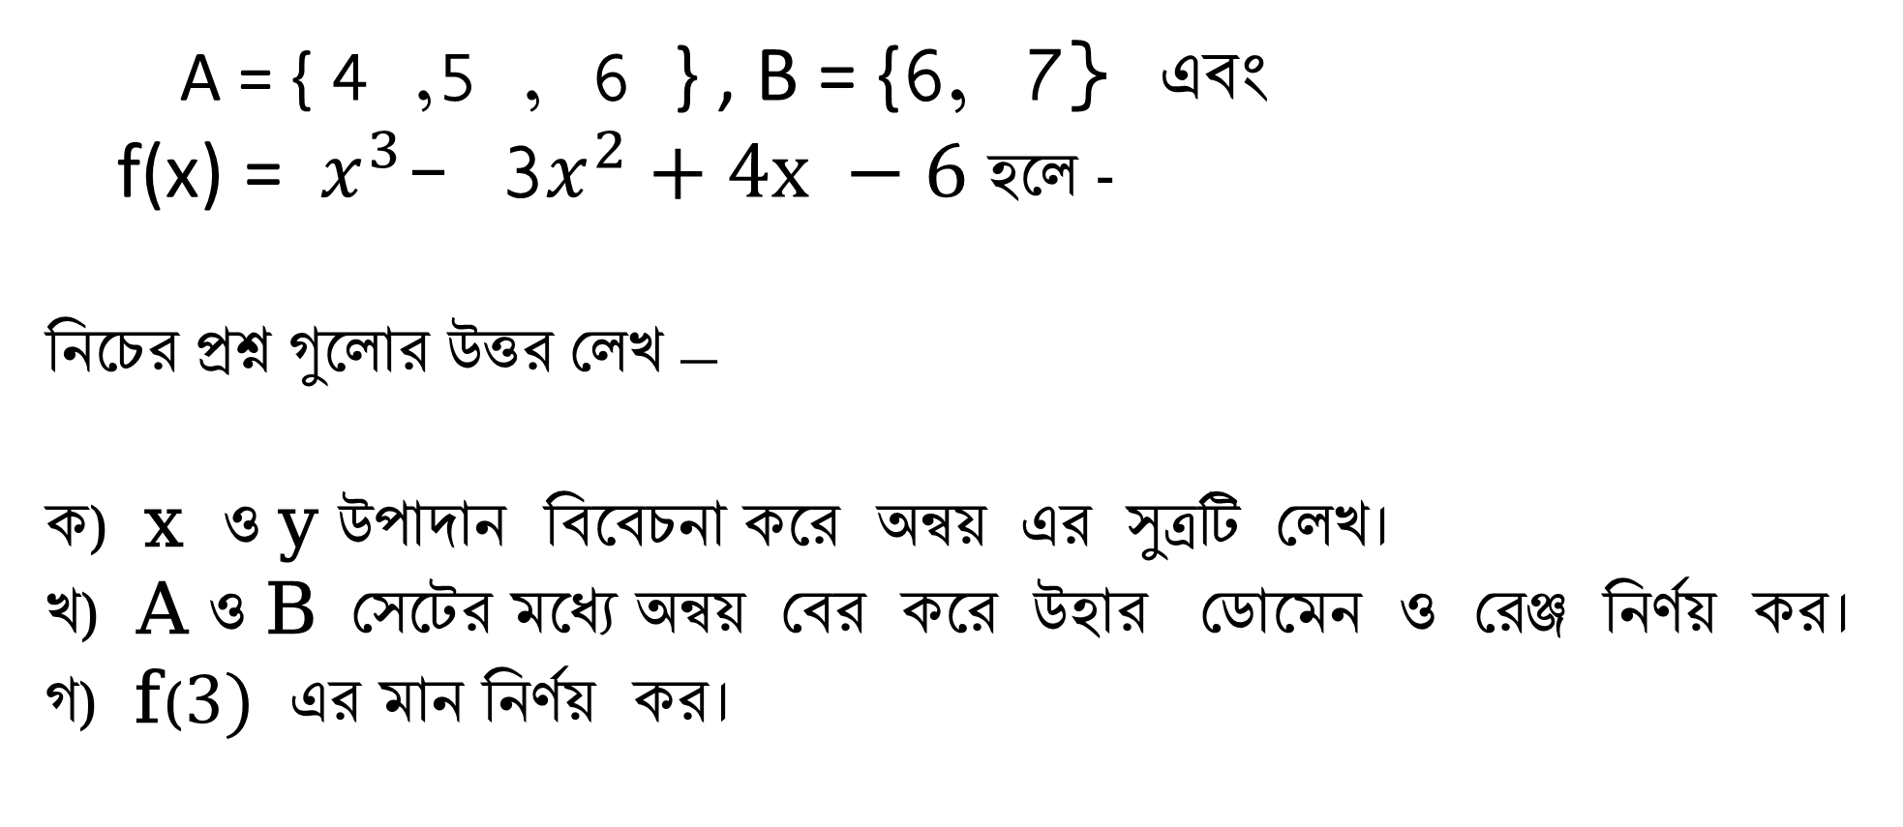
A = { 4 ,5 , 6 } , B = {6, 7} এবং
f(x) = $x^{3}$- 3$x^{2}+4x −6$ হলে -
নিচের প্রশ্ন গুলোর উত্তর লেখ –
ক) x ও y উপাদান বিবেচনা করে অন্বয় এর সুত্রটি লেখ।
খ) A ও B সেটের মধ্যে অন্বয় বের করে উহার ডোমেন ও রেঞ্জ নির্ণয় কর।
গ) f($3)$ এর মান নির্ণয় কর।

Slide 14
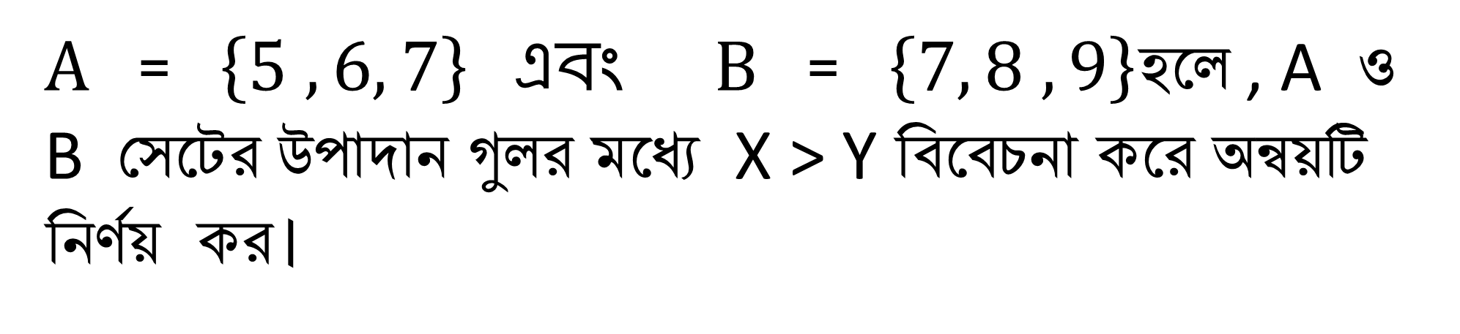
বাড়ির কাজ
$\text{A}\text{ = }\left\{5 ,6, 7\right\}$ এবং $\text{B}\text{ = }\left\{7, 8 , 9\right\}$হলে , A ও B সেটের উপাদান গুলর মধ্যে X ˃ Y বিবেচনা করে অন্বয়টি নির্ণয় কর।

Slide 15
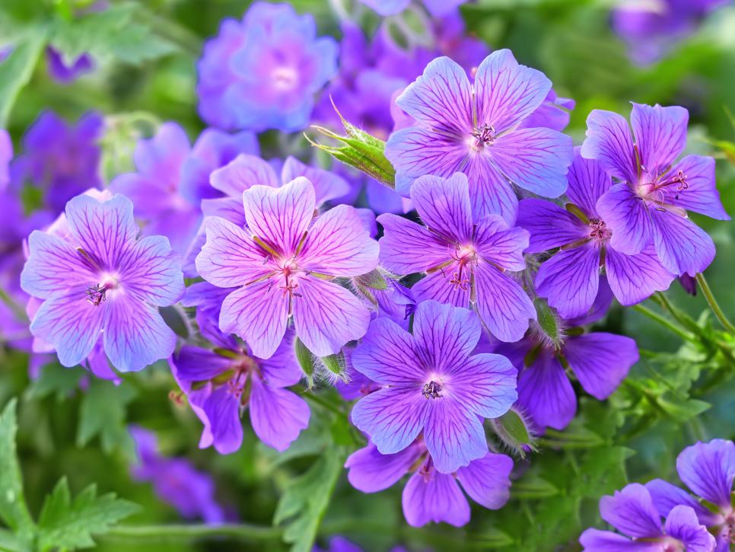
সবাইকে ধন্যবাদ

